Slide 1
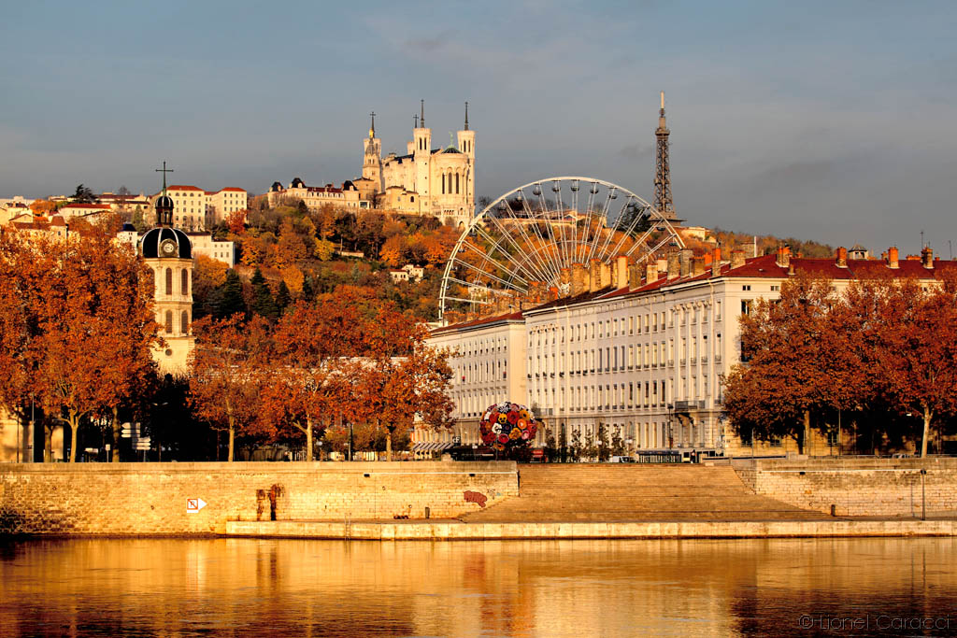
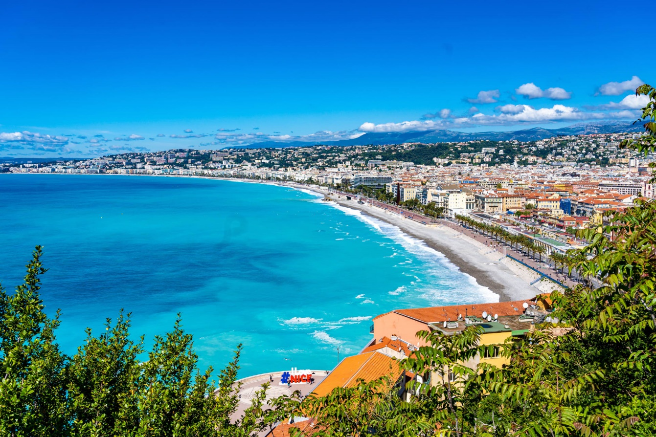
Lyon
+ 13°
Quelle est cette saison ?
Nice
+ 28°
Quel temps fait-il ?

Slide 2
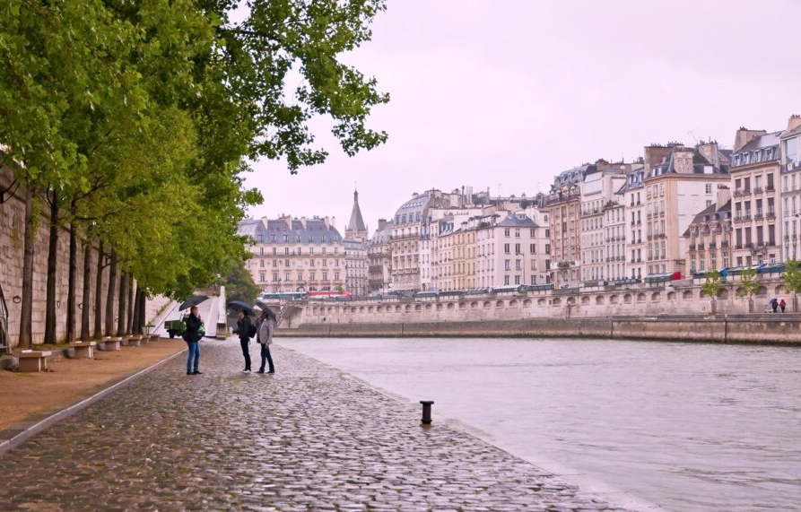
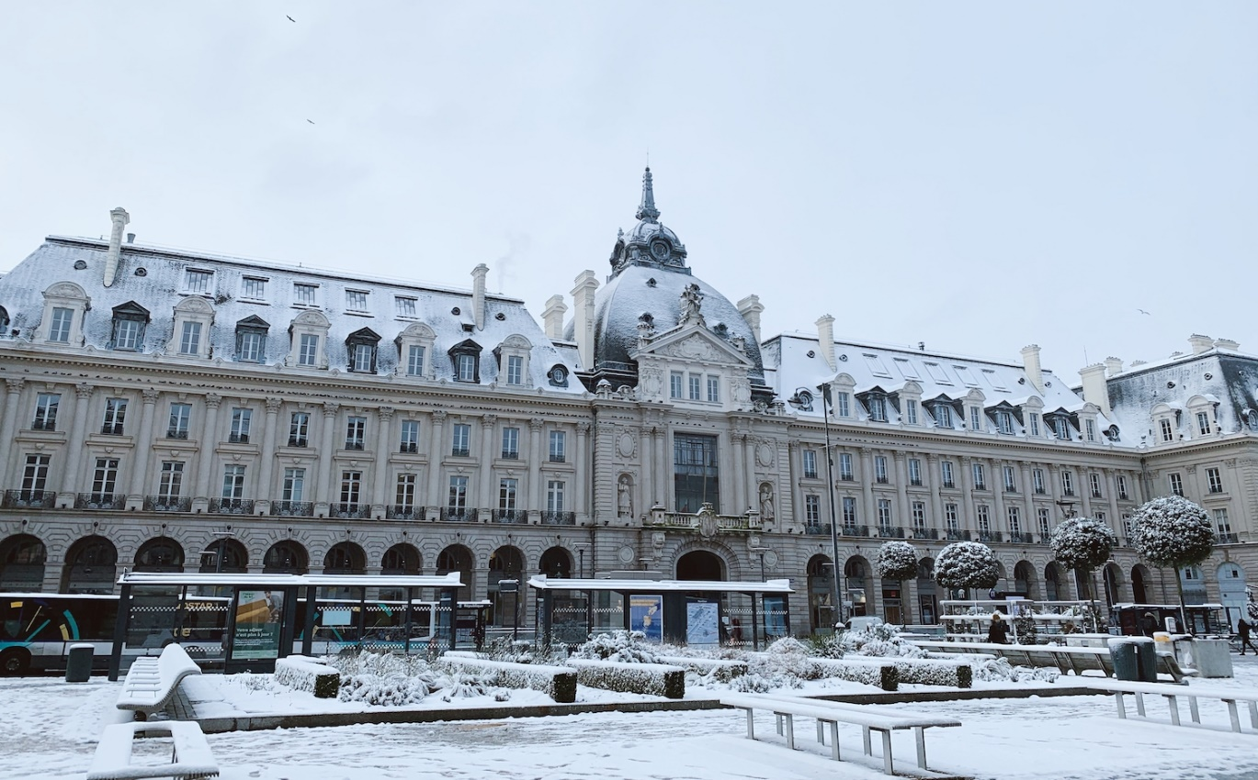
Quelle est cette saison ?
Paris
+ 16°
Rennes
- 2°
Quel temps fait-il ?

Slide 3
Conjuguez les verbes
Je
Faire
Être
Voir
Vouloir
Écrire
Pouvoir
Mettre
Devoir
Elle
Ils
Vous
Nous
Aller
Dire
Lire
Venir
Dormir
Apprendre
Tu

Slide 4
Article contracté
On va à … | On vient de …
… hôpital … restaurant … salon de coiffure … banque … université … studio | … école … bureau … cabinet d’architecture … magasin … lycée … musée
On va à … | On vient de …
… hôpital … restaurant … salon de coiffure … banque … université … studio | … école … bureau … cabinet d’architecture … magasin … lycée … musée

Slide 5
Article contracté
On va à … | On vient de …
… hôpital … restaurant … salon de coiffure … banque … université … studio | … école … bureau … cabinet d’architecture … magasin … lycée … musée
On parle à … | On parle de …
… médecin … architecte … acteur … coiffeur … avocat … journalistes | … écrivain … peintre … cuisinier … informaticien … étudiants … musiciens

